Slide 1
Entrenamiento con el toolchain de GNU y QEMU para sistemas empotrados
César San Blas & Lucas Serrano

Slide 2
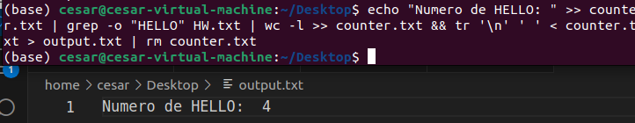
TAREA 1
Comandos:
- Dan información: man, file, md5sum, df…
- Tratan un ejecutable: objdump, size, strip, grep…
Gestión de memoria:
Stack: funciones, variables locales…
Heap: memoria dinámica, tamaño indefinido…
Secciones archivo ELF: .bss, .rodata, .data, .text…

Slide 3
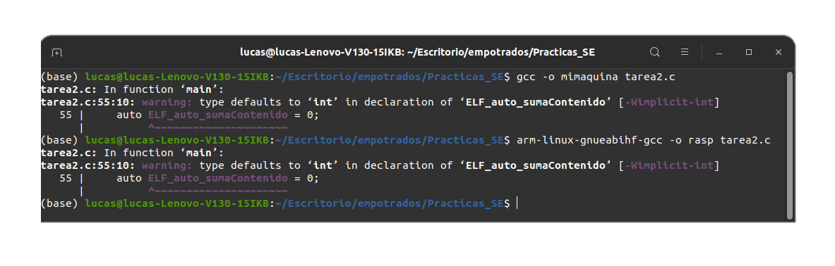
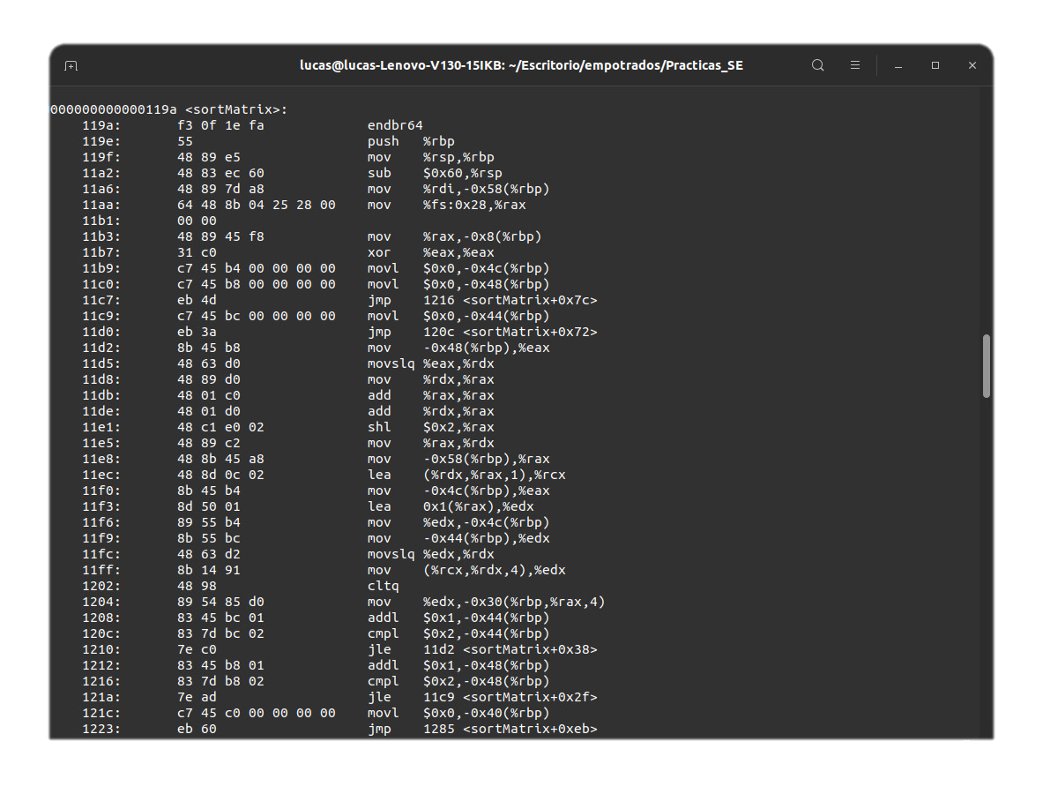
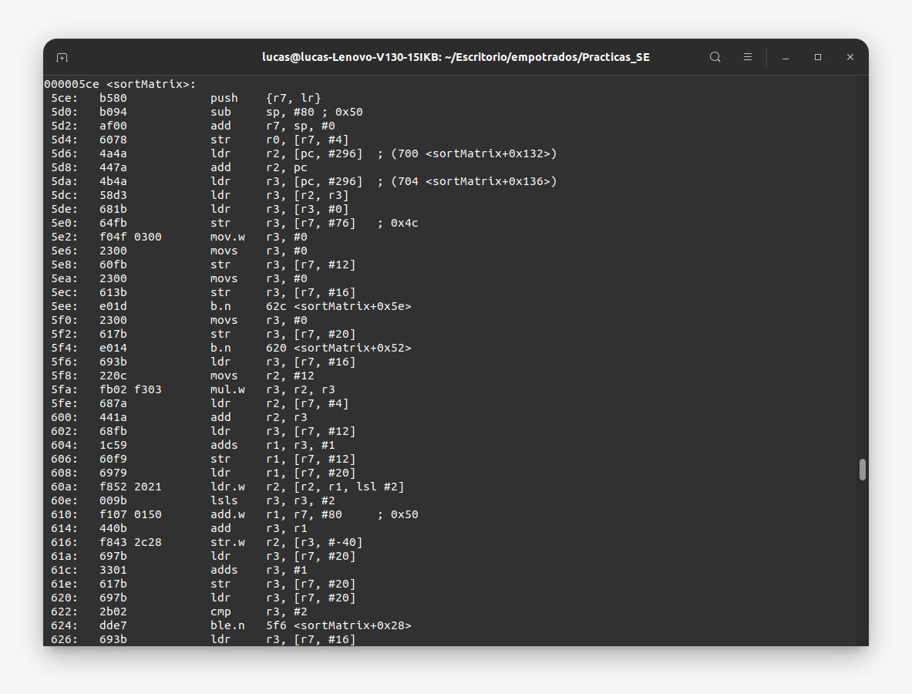
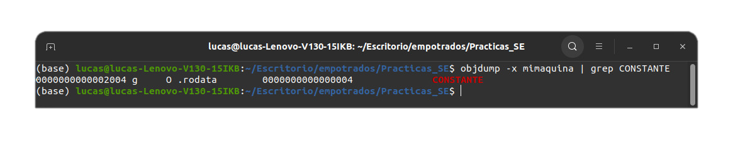
TAREA 2
8 | 5 | 4
6 | 3 | 2
1 | 9 | 7
1 | 2 | 3
4 | 5 | 6
7 | 8 | 9
+=
45
Comp. nativa
Comp. cruzada

Slide 4
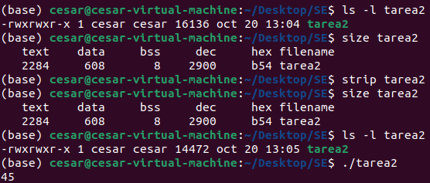
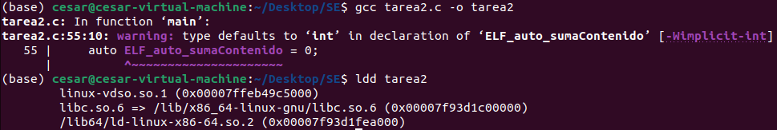
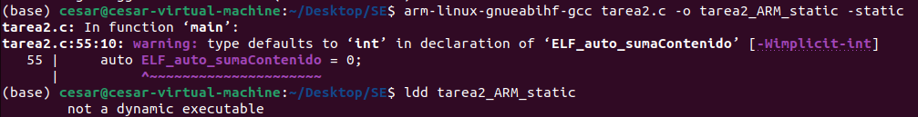
TAREA 3
size & strip
Conversión a
diferentes formatos
Binario
estático
Binario con enlace dinámico

Slide 5
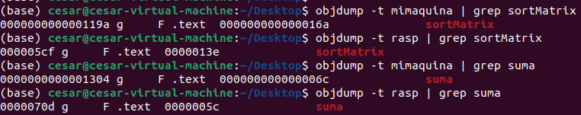
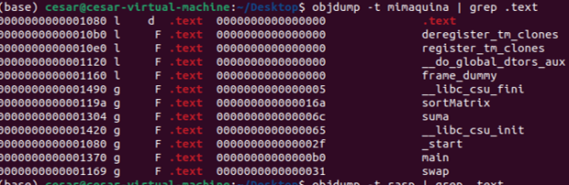
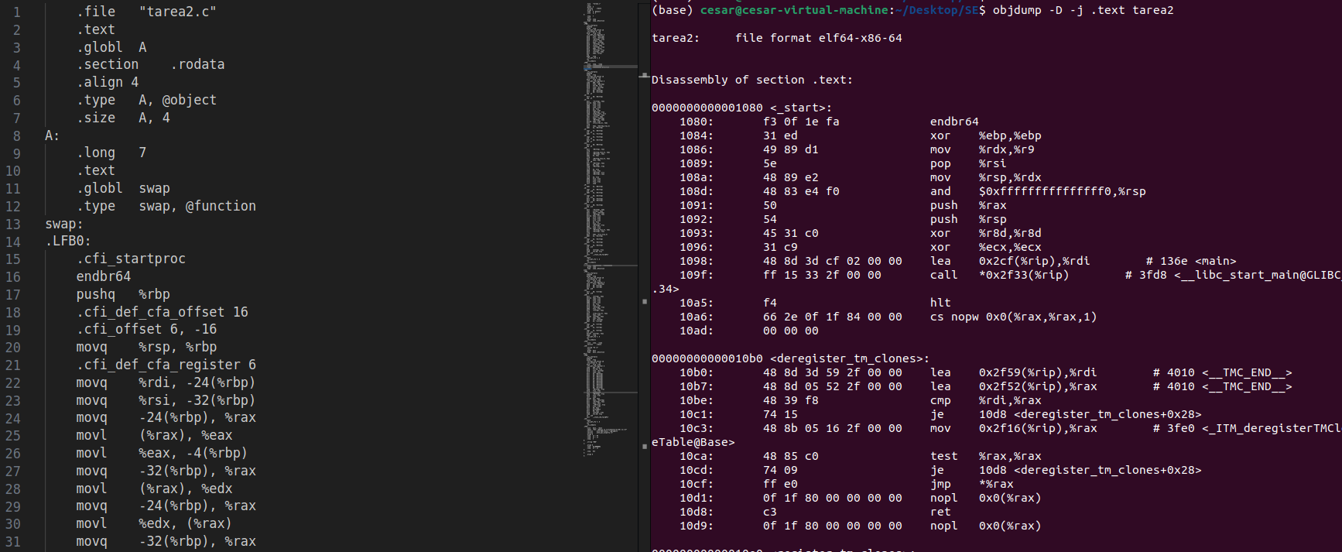
TAREA 3
Direcciones de memoria
y espacio ocupado de las funciones
Sección .text
objdump VS gcc -s

Slide 6
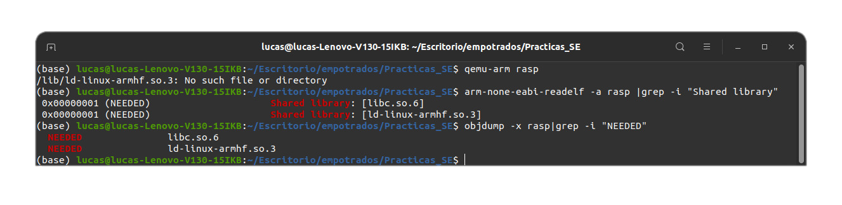
TAREA 4

Slide 7
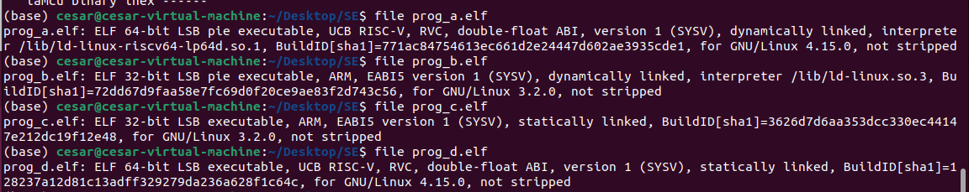
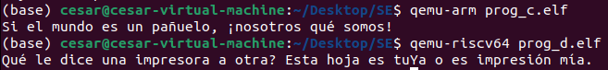
TAREA 5
Programas compilados en
distintas arquitecturas
Ejecución con QEMU
de binarios estáticos
Enlace bibliotecas compartidas

Slide 8
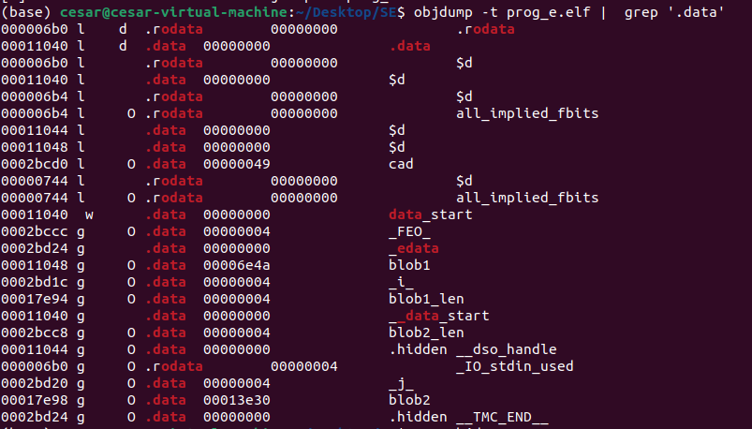
TAREA 6
Arquitectura ARM 32 bits
Direcciones
virtuales de
los blobs

Slide 9
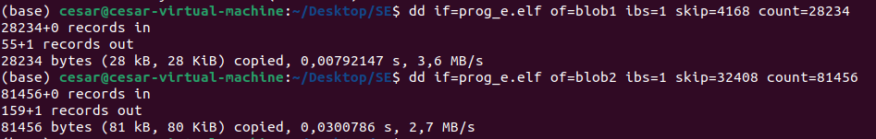
TAREA 6
comienzo
de sección
offset
sección
Dirección física blob = (dirección blob en sección – dirección comienzo sección) + offset sección
Comando dd
para copiar bloques de datos

Slide 10
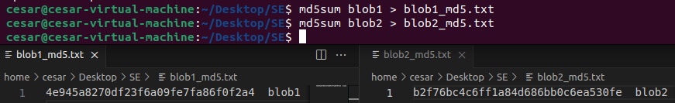
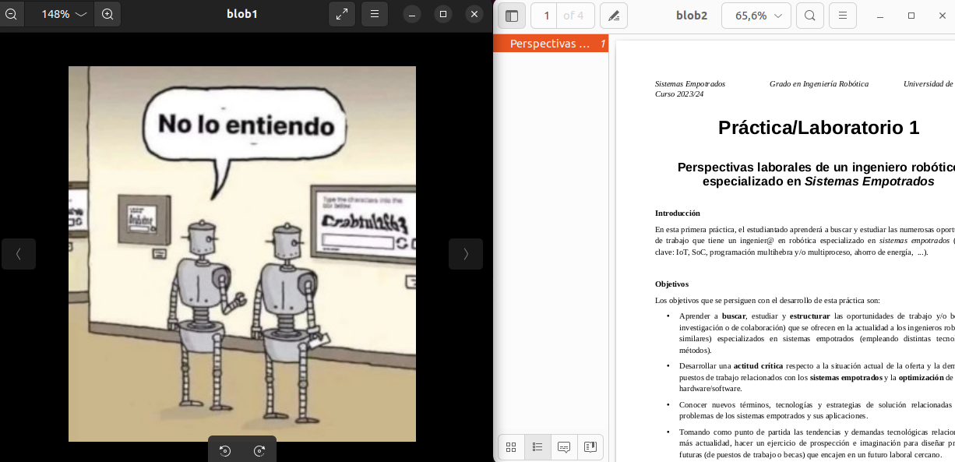
TAREA 6
Valor hash
en MD5
Visualización de los archivos extraídos

Slide 11
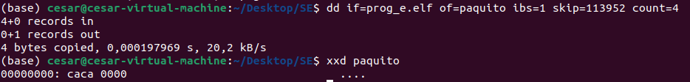
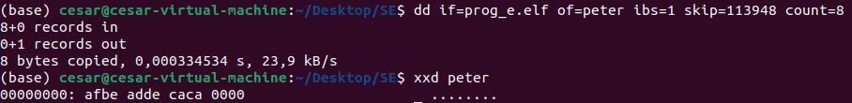
TAREA 6
Dirección de la información codificada
Bianrio LST → Little endianess
Comando dd para extraer y xxd para visualizar

Slide 12
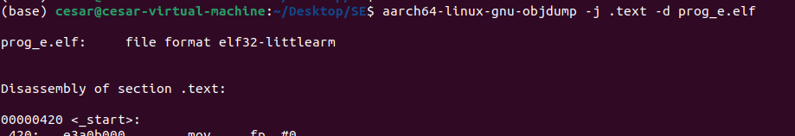
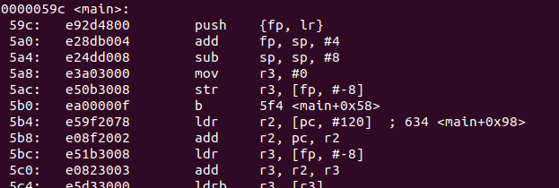
TAREA 6
Desensamblar
con objdump
Segunda instrucción: add
Codificación hex: e28db004

Slide 13
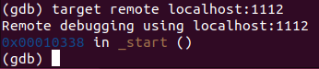
TAREA 7
Terminal 1
Terminal 2

Slide 14
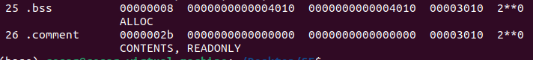
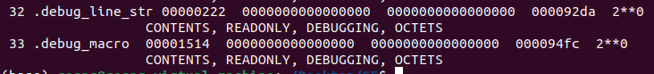
TAREA 7
Generar binarios con información de depuración
Secciones en
ejecutable base
VS
Secciones en ejecutable con información de depuración
Tamaño de cada programa

Slide 15
GRACIAS POR VUESTRA ATENCIÓN

